Slide 1


Tema 2.
Resolución de Problemas
Objetivo: El alumno resolverá problemas mediante la especificación algorítmica.

Slide 2

2 Resolución de Problemas
Resolución de problemas
  Definición, planteamiento y modelado del problema.
  Algoritmos para la resolución del problema.
  Definición del modelo computacional.
  Refinamiento del algoritmo paso a paso.

Slide 3

2.4 Refinamiento del algoritmo paso a paso
Tipos de Datos
En la actualidad los datos se presentan de diferentes maneras, por ejemplo números, texto, imágenes, audio y video.
Datos
Texto
Numero
Imagen
Video
Audio

Slide 4
2.4 Refinamiento del algoritmo paso a paso
Los datos dentro de una computadora
¿Cómo se manejan todos estos tipos de datos?
No es necesario tener varias computadoras para poder procesar estos tipos de datos, ya que, por lo general son una mezcla de tipos.
La solución más eficaz es usar una representación uniforme de los datos. Todo tipo de datos que entran del exterior a una computadora se transforman en esta representación uniforme cuando se almacenan en una computadora y se vuelven a transformar en su representación original cuando salen de la computadora.
Este formato universal se llama patrón de bits.

Slide 5
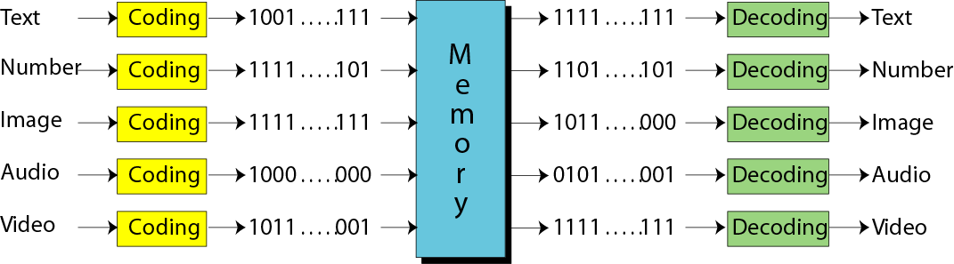
2.4 Refinamiento del algoritmo paso a paso
Patrón de Bits
¿Cómo sabe la computadora qué tipo de datos representa el patrón de bits? No lo sabe.
La memoria de la computadora sólo almacena los datos como patrones de bits. Es responsabilidad de los dispositivos de entrada/salida o de los programas interpretar un patrón de bits como un número, texto o algún otro tipo de datos.
En otras palabras, los datos se codifican cuando entran a la computadora y se decodifican cuando se presentan al usuario.

Slide 6
2.4 Refinamiento del algoritmo paso a paso
Unidades de Medida
Bit
Unidad mínima de información de la memoria, equivalente a un "sí" (0) o un "no" (1) binarios.
0
1
Compuesta de 8 bits consecutivos. Cada byte puede representar, por ejemplo, una letra.
Byte
“a” = 01100001
Palabra
Es la agrupación de 1, 2 o 4 bytes.

Slide 7
2.4 Refinamiento del algoritmo paso a paso
Unidades de Medida
Nibble | Conjunto de 4 bits | 1001
Byte | Conjunto de 8 bits | 10101010
Kilobyte (Kb) | Conjunto de 1024 bytes | 1024 * 8 bits
Megabyte (Mb) | Conjunto de 1024 Kb | 1024² * 8 bits
Gigabyte (Gb) | Conjunto de 1024 Mb | 1024³ * 8 bits
Terabyte (Tb) | Conjunto de 1024 Gb | 1024⁴ * 8 bits
Petabyte (Pb) | Conjunto de 1024 Tb | 1024⁵ * 8 bits
Exabyte (Eb) | Conjunto de 1024 Pb | 1024⁶ * 8 bits

Slide 8

2.4 Refinamiento del algoritmo paso a paso
¿1024?
Para medir la cantidad de información representada en binario se utilizan múltiplos que a diferencia de otras magnitudes físicas utilizan el factor multiplicador 1024 en lugar de 1000, debido a que es el múltiplo de 2 más cercano a este último ( 2¹⁰=1024)

Slide 9
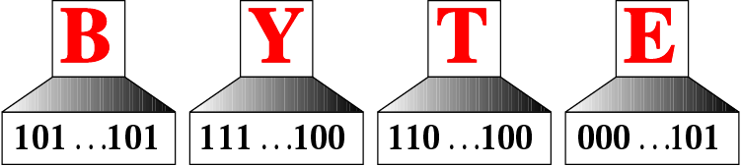
2.4 Refinamiento del algoritmo paso a paso
Representación de Datos
Una pieza de texto en cualquier idioma es una secuencia de símbolos usados para representar una idea en ese idioma.
Se puede representar cada símbolo con un patrón de bits. Dicho de otra forma, texto como la palabra “BYTE”, formada por cuatro símbolos, pueden representarse como 4 patrones de bits, en los que se define un solo símbolo.

Slide 10
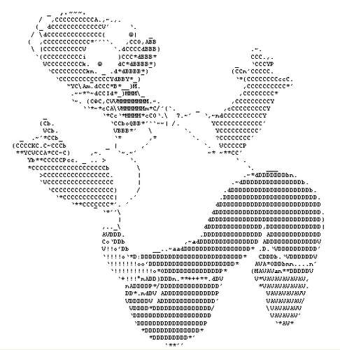
2.4 Refinamiento del algoritmo paso a paso
Código ASCII
ASCII El Instituto Nacional Norteamericano de Estándares (ANSI: American National Standards Institute) desarrolló un código llamado Código norteamericano de estándares para intercambio de información (ASCII: American Standard Code for Information Interchange).
Este código utiliza siete bits para cada símbolo. Esto significa que 128 (2⁷) símbolos distintos pueden definirse mediante este código.

Slide 11
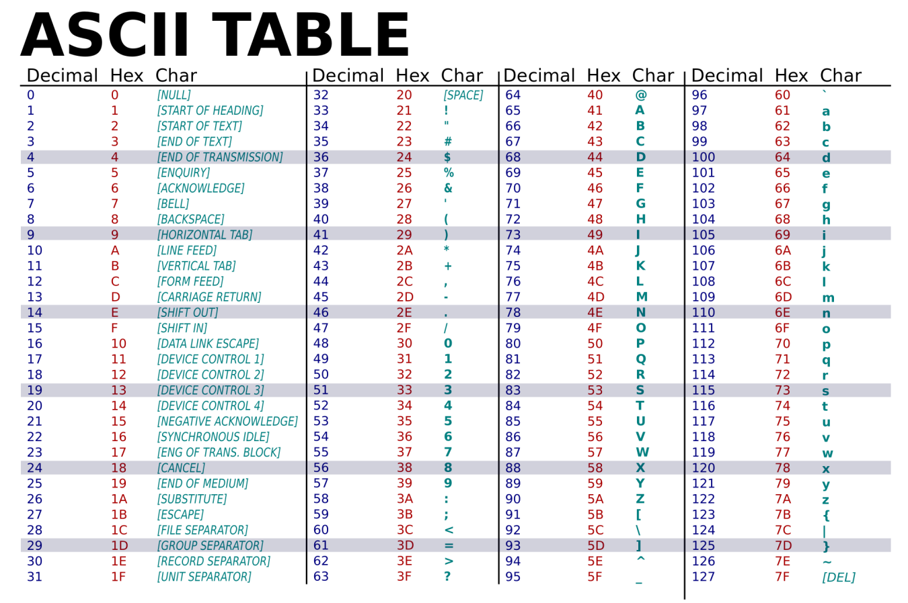

Slide 12
2.4 Refinamiento del algoritmo paso a paso
ASCII utiliza un patrón de siete bits que varía de 0000000 a 1111111
El primer patrón (0000000) representa el carácter nulo (la ausencia de carácter)
El último patrón (1111111) representa el carácter de eliminación.
Hay 31 caracteres de control (no imprimibles).
Los caracteres numéricos (0 a 9) se codifican antes que las letras.
Hay varios caracteres de impresión especiales.
Las letras mayúsculas (A…Z) están antes que las letras minúsculas (a…z).
Los caracteres en mayúsculas y minúsculas se distinguen sólo por un bit. Por ejemplo, el patrón para A es 1000001; el patrón para a es 1100001. La única diferencia es el sexto bit a partir de la derecha.
Hay seis caracteres especiales entre las letras mayúsculas y minúsculas.

Slide 13
2.4 Refinamiento del algoritmo paso a paso
EBCDIC
A principios de la era de las computadoras, IBM desarrolló un código llamado Código extendido de intercambio decimal codificado en binario (EBCDIC: Extended Binary Coded Decimal Interchange Code). Este código utiliza patrones de ocho bits, de manera que puede representar hasta 256 símbolos. Sin embargo, este código no se utiliza más que en computadoras mainframe de IBM.

Slide 14
2.4 Refinamiento del algoritmo paso a paso
UNICODE
Ninguno de los códigos anteriores representa símbolos que pertenecen a idiomas distintos al inglés. Por eso, se requiere un código con mucha más capacidad.
Una coalición de fabricantes de hardware y software ha diseñado un código llamado UNICODE que utiliza 16 bits y puede representar hasta 65536 (2¹⁶) símbolos.
Diferentes secciones del código se usan para símbolos gráficos y especiales.

Slide 15
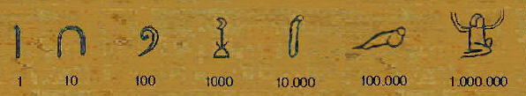
2.4 Refinamiento del algoritmo paso a paso
Sistemas de Numeración
Los sistemas de numeración son las distintas formas de representar la información numérica. Se nombran haciendo referencia a la base, que representa el número de dígitos diferentes para representar todos los números.
Sistema de numeración Egipcio

Slide 16
2.4 Refinamiento del algoritmo paso a paso
Sistemas de Numeración Posicional
Actualmente empleamos el sistema decimal que cuenta con los dígitos del 0 al 9 para nuestros cálculos cotidianos.
Este es un ejemplo de sistema de numeración posicional cuya base es 10.
Dada una cantidad, cada dígito tiene un valor específico de acuerdo con la posición que ocupa.
…, centenas, decenas, unidades

Slide 17
2.4 Refinamiento del algoritmo paso a paso
Sistemas de Numeración Posicional
Las modernas computadoras digitales no pueden utilizar la base 10 para realizar sus operaciones, ellas ocupan la base 2 que únicamente emplea los dígitos 0 y 1 en la representación de cantidades.
Sistema Octal
0, 1, 2, 3, 4, 5, 6, 7
Sistema Hexadecimal
0, 1, 2, 3, 4, 5, 6, 7, 8, 9, A, B, C, D, E, F

Slide 18
2.4 Refinamiento del algoritmo paso a paso
Tabla de valores posicionales para determinar la equivalencia decimal de valores dados en otras bases
Tabla de valores posicionales para definición de cantidades en el sistema decimal.
… 10³ 10² 10¹ 10⁰ | . | 10⁻¹ 10⁻² 10⁻³ …
Que al desarrollar da:
… 1,000 100 10 1 | . | ¹/₁₀ ¹/₁₀₀ ¹/₁₀₀₀ …

Slide 19
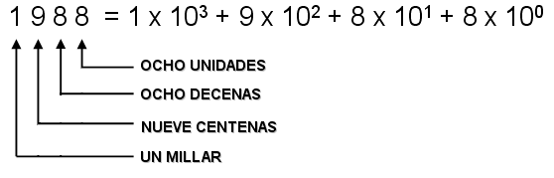
2.4 Refinamiento del algoritmo paso a paso
Cantidad en sistema decimal
1000 + 900 + 80 + 8 = 1988

Slide 20
2.4 Refinamiento del algoritmo paso a paso
Tabla de valores posicionales para determinar la equivalencia decimal de valores dados en otras bases
Tabla de valores posicionales para definición de cantidades en el sistema binario.
… 2⁴ 2³ 2² 2¹ 2⁰ | . | 2⁻¹ 2⁻² 2⁻³ …
Que al desarrollar da:
… 16 8 4 2 1 | . | ½ ¼ ¹/₈ …

Slide 21
2.4 Refinamiento del algoritmo paso a paso
Tabla de valores posicionales para determinar la equivalencia decimal de valores dados en otras bases
Tabla de valores posicionales para definición de cantidades en el sistema octal.
… 8⁴ 8³ 8² 8¹ 8⁰ | . | 8⁻¹ 8⁻² 8⁻³ …
Que al desarrollar da:
… 4096 512 64 8 1 | . | ¹/₈ ¹/₆₄ ¹/₅₁₂ …

Slide 22
2.4 Refinamiento del algoritmo paso a paso
Tabla de valores posicionales para determinar la equivalencia decimal de valores dados en otras bases
Tabla de valores posicionales para definición de cantidades en el sistema hexadecimal.
… 16³ 16² 16¹ 16⁰ | . | 16⁻¹ 16⁻² 16⁻³ …
Que al desarrollar da:
… 4,096 256 16 1 | . | ¹/₁₆ ¹/₂₅₆ ¹/₄₀₉₆ …

Slide 23
2.4 Refinamiento del algoritmo paso a paso
Conversión de cantidades en una base dada a base decimal
Dada la cantidad binaria siguiente:
1 1 1 1 1 0 0 0 1 0 0
1 | 1 | 1 | 1 | 1 | 0 | 0 | 0 | 1 | 0 | 0
2¹⁰ | 2⁹ | 2⁸ | 2⁷ | 2⁶ | 2⁵ | 2⁴ | 2³ | 2² | 2¹ | 2⁰
1024 | 512 | 256 | 128 | 64 | 32 | 16 | 8 | 4 | 2 | 1
Decimal = 1988

Slide 24
2.4 Refinamiento del algoritmo paso a paso
Conversión de cantidades en una base dada a base decimal
Dada la cantidad octal siguiente:
2 5 0 4
2 | 5 | 0 | 4
Decimal = 1348

Slide 25
2.4 Refinamiento del algoritmo paso a paso
Conversión de cantidades en una base dada a base decimal
Dada la cantidad hexadecimal siguiente:
6 7 A
6 | 7 | A
Decimal = 1658

Slide 26
2.4 Refinamiento del algoritmo paso a paso
Ejercicios:
Convierta las siguientes cantidades a decimal:
a) (1 1 0 0 1 0 1) _{b} = ()_{d}
b) ( 3 7 )_{o} = ()_{d}
c) ( 2 8 )_{h} = ()_{d}
d) ( 5 C )_{h} = ()_{d}

Slide 27
2.4 Refinamiento del algoritmo paso a paso
Conversión de cantidades en una base decimal a otra base
Decimal a Binario
Se divide sucesivamente el número decimal entre 2.
Cada cociente resultando se divide entre 2 hasta que se obtiene un cociente cuya parte entera es 0.
Los restos generados en cada división forman el número binario.
El primer resto es el bit menos significativo (LSB) del número binario, y el último resto es el bit más significativo (MSB).
Decimal a Octal y Hexadecimal
Se realiza el mismo proceso pero usando 8 y 16 respectivamente

Slide 28
2.4 Refinamiento del algoritmo paso a paso
Conversión de cantidades en una base decimal a otra base
Dada la cantidad decimal siguiente: 1988
9 9 4
4 9 7
2 4 8
1 2 4
6 2
2 4 8
2
2
2
2
1 9 8 8
9 9 4
4 9 7
1 2 4
2
1 8 8
0
1
0
0
8
0
3 1
1 5
7
3
1
Binario:
1 1 1 1 1 0 0 0 1 0 0
2
2
1 5
2
7
2
3 1
3
2
6 2
0
1
1
1
1

Slide 29
2.4 Refinamiento del algoritmo paso a paso
Convierta las siguientes cantidades a la base correspondiente:
a) ( 44 )₁₀ = ()₂
b) ( 41 )₁₀ = ()₈
c) ( 27 )₁₀ = ()₁₆
d) ( 185 )₁₀ = ()₂

Slide 30
2.4 Refinamiento del algoritmo paso a paso
Considerando las tablas para el sistema binario, octal y hexadecimal que permiten obtener el equivalente decimal de cantidades dadas en esas bases:
(512) 2⁹ | (256) 2⁸ | (128) 2⁷ | (64) 2⁶ | (32) 2⁵ | (16) 2⁴ | (8) 2³ | (4) 2² | (2) 2¹ | (1) 2⁰
(512) 8³ |  |  | (64) 8² |  |  | (8) 8¹ |  |  | (1) 8⁰
 | (256) 16² |  |  |  | (16) 16¹ |  |  |  | (1) 16⁰
La agrupación de cada tres dígitos binarios permite determinar un dígito octal.
La agrupación de cada cuatro dígitos binarios permite determinar un dígito hexadecimal.

Slide 31
2.4 Refinamiento del algoritmo paso a paso
Tabla de relación de binario - octal
DECIMAL | BINARIO | OCTAL
0 | 000 | 0
1 | 001 | 1
2 | 010 | 2
3 | 011 | 3
4 | 100 | 4
5 | 101 | 5
6 | 110 | 6
7 | 111 | 7

Slide 32
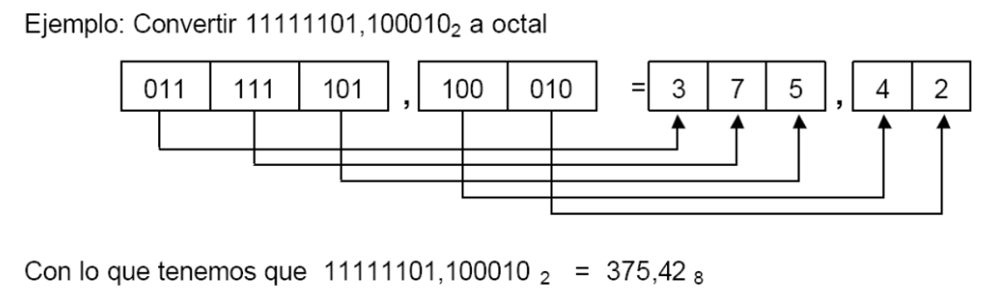
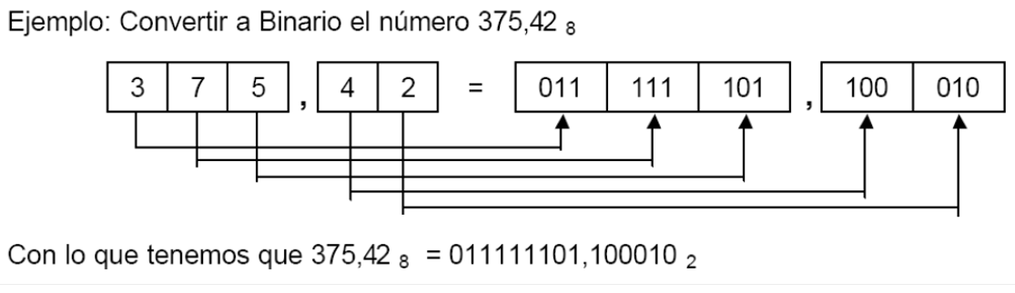
2.4 Refinamiento del algoritmo paso a paso
Binario - Octal

Slide 33
2.4 Refinamiento del algoritmo paso a paso
Binario - Octal
a) ( 101110001)₂ = ()₈
b) ( 111011101100 )₂ = ()₈
c) ( 257)₈ = ()₂
d) (4361)₈ = ()₂

Slide 34
2.4 Refinamiento del algoritmo paso a paso
Tabla de relación de binario - hexadecimal
DECIMAL | BINARIO | HEXADECIMAL
0 | 0000 | 0
1 | 0001 | 1
2 | 0010 | 2
3 | 0011 | 3
4 | 0100 | 4
5 | 0101 | 5
6 | 0110 | 6
7 | 0111 | 7
DECIMAL | BINARIO | HEXADECIMAL
8 | 1000 | 8
9 | 1001 | 9
10 | 1010 | A
11 | 1011 | B
12 | 1100 | C
13 | 1101 | D
14 | 1110 | E
15 | 1111 | F

Slide 35
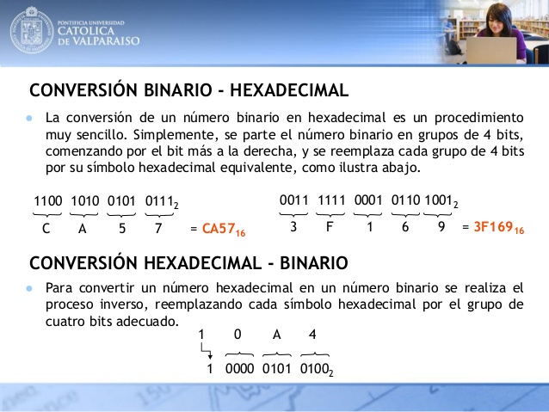
2.4 Refinamiento del algoritmo paso a paso
Binario - Hexadecimal
Convertir de Binario a Hexadecimal
Convertir de Hexadecimal a binario

Slide 36
2.4 Refinamiento del algoritmo paso a paso
Binario - Hexadecimal
a) (1111000111010)₂ = ()₁₆
b) (1101000111110010)₂ = ()₁₆
c) ( 7C9)₁₆ = ()₂
d) (8B51)₁₆ = ()₂

